Slide 1
Integración de la Simulación en el Currículo de Enfermería
Isabel Patricia Gómez Palencia.
Mg. Enfermería
Doctoranda en Ciencias de la Educación
Universidad de Cartagena
Octubre 2024

Slide 2
Integración de la Simulación en el Currículo de Enfermería
Implementación de la simulación en el currículo
Desafíos de la Enseñanza Tradicional en Enfermería
Métodos Educativos Innovadores
Importancia de la Simulación en la Formación
Estrategias Didácticas para la Simulación
Conclusiones y Recomendaciones

Slide 3
Implementación de la Simulación en el Currículo
Evaluación del Aprendizaje
Integración en Asignaturas
Formación Continua del Personal
Permite una evaluación más efectiva del aprendizaje de los estudiantes.
A través de simulaciones, los educadores pueden observar habilidades, toma de decisiones y capacidades de comunicación, proporcionando retroalimentación valiosa para el desarrollo profesional.
Proporciona un enfoque multidisciplinario que enriquece la formación del estudiante.
Esta integración asegura que los futuros enfermeros estén bien preparados para enfrentar los desafíos de su profesión.
Esto asegura que los profesionales se mantengan actualizados con las mejores prácticas y se preparen para nuevas tecnologías y procedimientos en el cuidado de la salud.

Slide 4
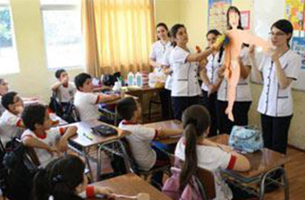
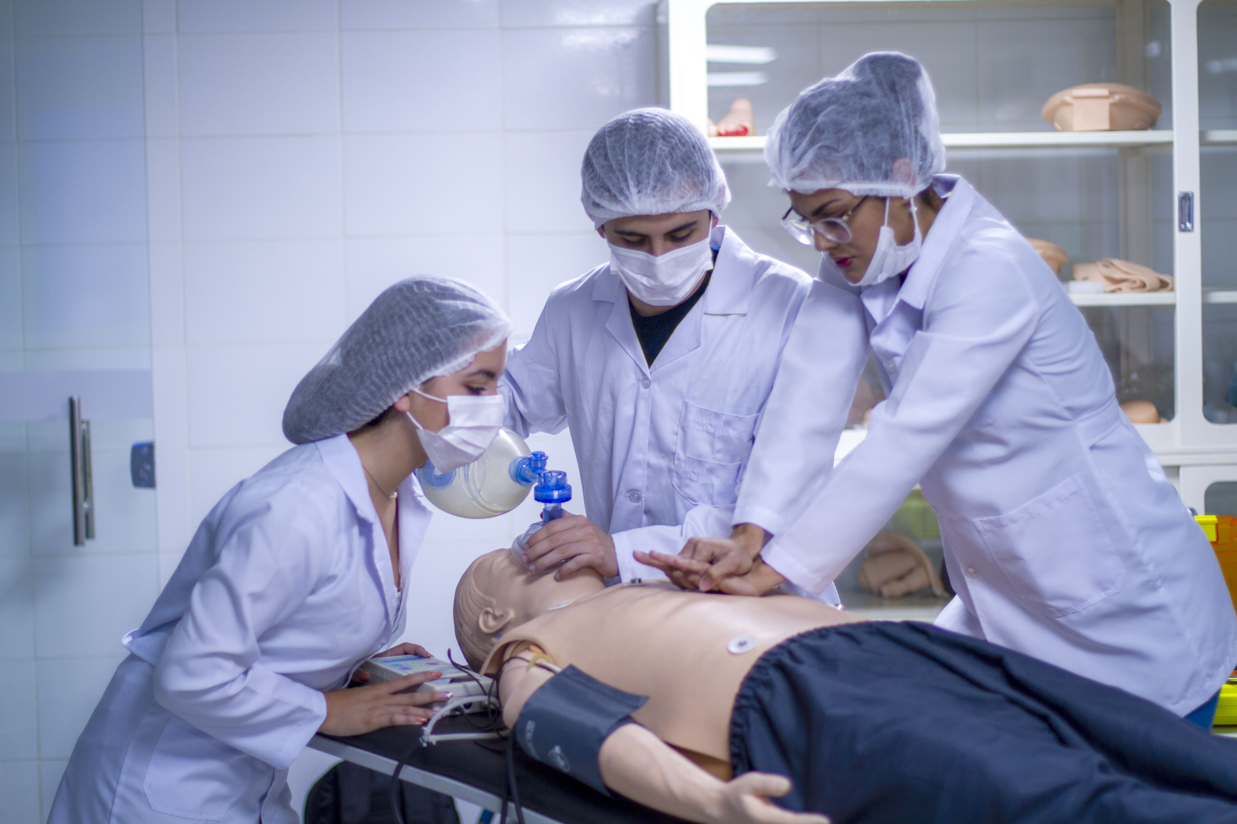
Desafíos de la Enseñanza Tradicional en Enfermería

Slide 5
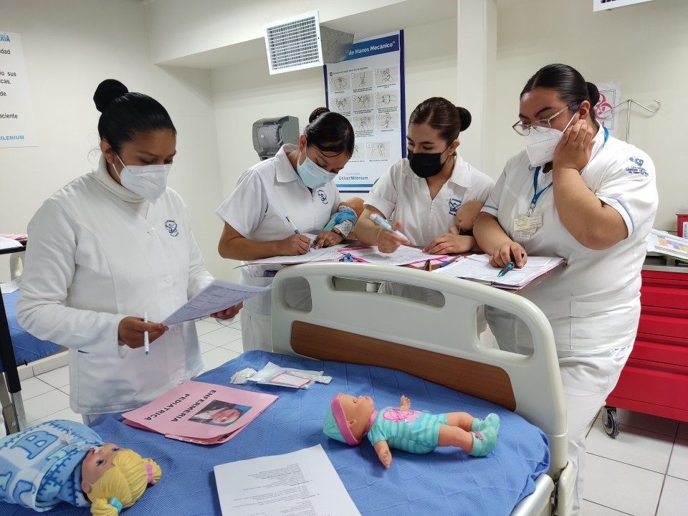
Conexión entre Teoría y Práctica
Desafíos en la Aplicación Práctica
Impacto en la Formación de Estudiantes
Necesidad de Enfoques Innovadores
La enseñanza tradicional en enfermería a menudo enfrenta dificultades significativas en la aplicación práctica de la teoría. Esta desconexión puede llevar a que los estudiantes no estén adecuadamente preparados para enfrentar situaciones clínicas reales, lo que pone en riesgo la calidad de atención que pueden ofrecer.
Sin experiencias prácticas adecuadas, los futuros profesionales pueden sentirse inseguros y menos competentes al realizar procedimientos clínicos esenciales.
Los enfoques innovadores faciliten una mejor conexión entre la teoría y la práctica en la formación en enfermería. Métodos como el aprendizaje basado en problemas y simulaciones clínicas pueden ayudar a cerrar esta brecha, permitiendo a los estudiantes aplicar sus conocimientos en situaciones controladas.

Slide 6
Retos de la Educación en Enfermería
Resistencia al Cambio
Uno de los principales retos que enfrenta la enseñanza tradicional en enfermería es la resistencia al cambio por parte de educadores y administradores. La implementación de nuevas metodologías educativas puede encontrar obstáculos debido a la preferencia por métodos establecidos que no siempre son efectivos.
Falta de Recursos
La falta de recursos, tanto materiales como humanos, es un desafío constante en la formación de enfermería. Las instituciones educativas a menudo luchan por proporcionar simuladores adecuados y experiencias clínicas suficientes, lo que limita la exposición práctica de los estudiantes.
Desigualdad en la Formación
Afectan la calidad educativa. Estudiantes en diferentes entornos pueden recibir una formación variada, lo que impacta su competencia y confianza al ingresar al ámbito clínico.

Slide 7
El Futuro de la Enseñanza de Enfermería
Reformas Necesarias
Uso de Tecnología
Formación Continua del Personal Docente
Puede ofrecer soluciones innovadoras a los desafíos existentes.
Herramientas como plataformas de aprendizaje en línea y simulaciones virtuales pueden mejorar la formación al permitir a los estudiantes practicar en un entorno seguro y controlado.
Mejora la enseñanza en enfermería. Capacitar a los educadores en nuevas metodologías y tecnologías asegura que estén equipados para proporcionar una educación de calidad que prepare a los estudiantes para los desafíos del entorno clínico.
Reformas en el currículo de enfermería que promuevan una mayor integración entre la teoría y la práctica.
Las instituciones deben revisar y actualizar sus programas para reflejar las necesidades del entorno clínico contemporáneo.

Slide 8
Métodos Educativos Innovadores

Slide 9
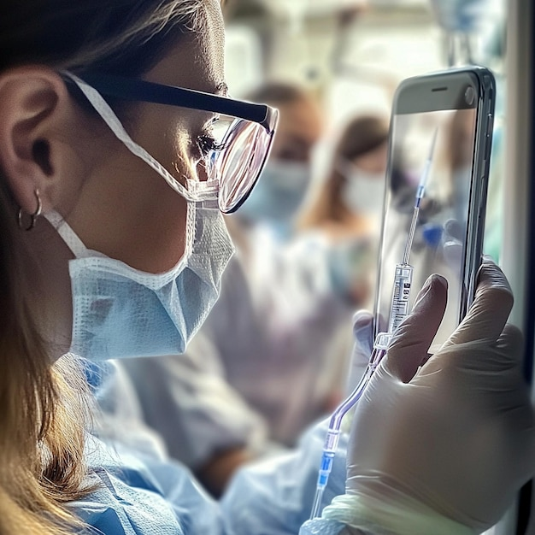
Simulación como herramienta de aprendizaje
Simulación
La simulación es un método educativo que utiliza modelos para replicar situaciones del mundo real, permitiendo que los estudiantes interactúen con estos escenarios de manera práctica y reflexiva.
Esta técnica no solo facilita la comprensión teórica, sino que también promueve el aprendizaje a través de la experiencia.
Beneficios de la simulación
La implementación de simulaciones en la educación mejora la calidad del aprendizaje, ya que los estudiantes pueden practicar habilidades críticas en un entorno seguro. Además, fomenta el trabajo en equipo, la toma de decisiones y la resolución de problemas, habilidades esenciales en el ámbito profesional. El aprendizaje es mas dinámico y efectivo

Slide 10
Innovación en métodos educativos
Nuevas tecnologías en la educación
Aprendizaje basado en proyectos
La integración de tecnologías como la realidad virtual y aumentada en la educación permite crear experiencias de aprendizaje inmersivas.
Estas herramientas innovadoras ayudan a los estudiantes a visualizar conceptos complejos y a interactuar de manera más efectiva con el contenido educativo.
Un enfoque educativo que involucra a los estudiantes en la resolución de problemas reales.
Este método promueve la investigación y la colaboración, permitiendo a los estudiantes aplicar sus conocimientos en situaciones prácticas, lo que resulta en un aprendizaje más significativo.
Gamificación en la educación
Es el uso de elementos de juego en contextos educativos para aumentar la motivación y el compromiso de los estudiantes. Al incorporar desafíos, recompensas y competencia amistosa, se crea un entorno de aprendizaje más atractivo que puede mejorar los resultados académicos.

Slide 11
Impacto de los métodos innovadores
Desarrollo de competencias blandas
Adaptación a diferentes estilos de aprendizaje
Mejora en la retención de información
Los métodos educativos innovadores, como la simulación y la gamificación, han demostrado ser efectivos para mejorar la retención de información en los estudiantes. Al participar de forma activa en su aprendizaje, los estudiantes son más propensos a recordar lo que han aprendido y aplicar ese conocimiento en el futuro.
Además de los conocimientos técnicos, los métodos innovadores ayudan en el desarrollo de competencias blandas, como la comunicación, el trabajo en equipo y la empatía. Estas habilidades son cada vez más valoradas en el entorno laboral y son esenciales para el éxito profesional.
Los métodos educativos innovadores permiten una mayor personalización en el aprendizaje, adaptándose a los diferentes estilos y ritmos de los estudiantes.
Esto crea un ambiente inclusivo que puede atender las necesidades de todos los aprendices, garantizando que todos tengan la oportunidad de sobresalir.

Slide 12
Importancia de la Simulación en la Formación

Slide 13
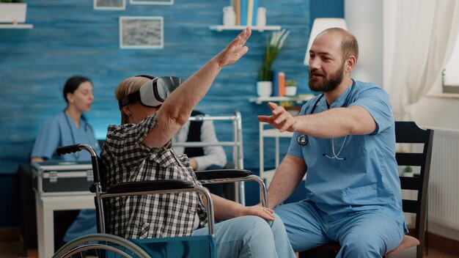
Beneficios de la Simulación en la Educación Médica
Experiencia Práctica
Mejora de Habilidades Técnicas
La simulación permite a los estudiantes adquirir experiencia práctica en un entorno seguro, donde pueden aplicar conocimientos teóricos a situaciones clínicas realistas sin el riesgo de afectar a pacientes reales.
A través de la simulación, los estudiantes pueden desarrollar y perfeccionar habilidades técnicas esenciales, como la realización de procedimientos médicos y la toma de decisiones rápidas, lo cual es crucial en situaciones de emergencia.
Desarrollo de la Confianza
Aprendizaje Colaborativo
Participar en simulaciones clínicas ayuda a los estudiantes a ganar confianza en sus habilidades. Al practicar en un entorno controlado, pueden enfrentarse a sus miedos y mejorar su rendimiento en situaciones reales.
La simulación fomenta el aprendizaje colaborativo, permitiendo a los estudiantes trabajar en equipo y comunicarse de manera efectiva, habilidades que son vitales en la atención médica donde la colaboración es clave.

Slide 14
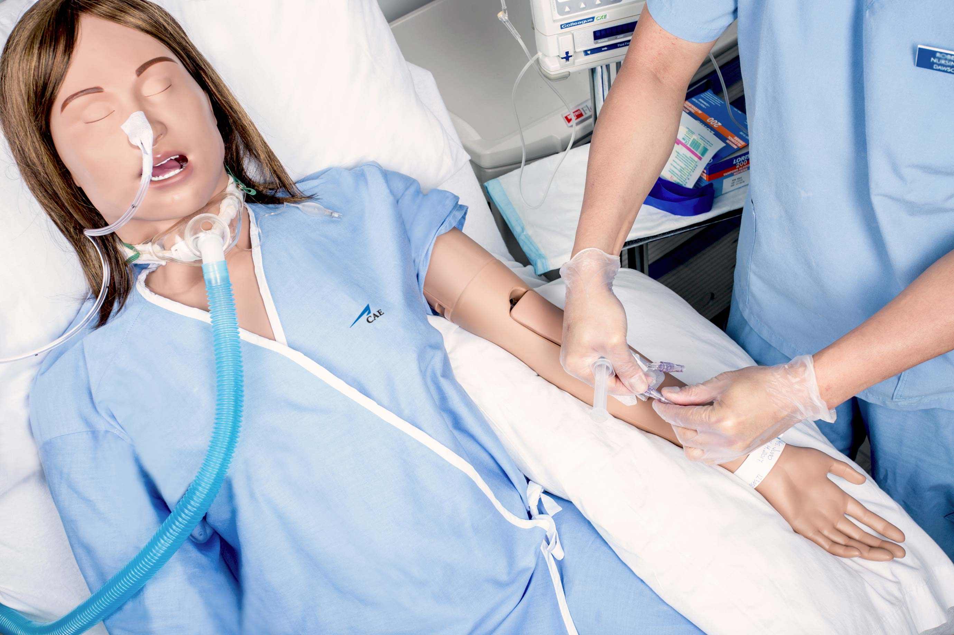
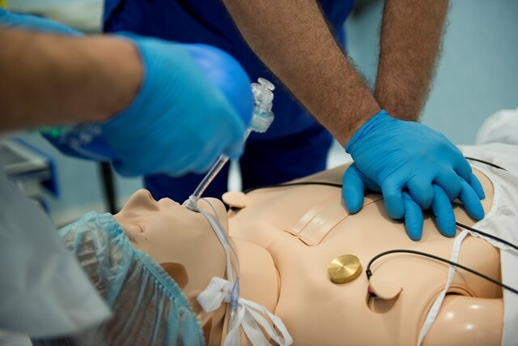
Aplicaciones de la Simulación en la Formación Clínica
Escenarios de Emergencia
Simulación de Pacientes
La simulación de pacientes, utilizando actores o maniquíes, permite a los estudiantes practicar la interacción con pacientes, mejorando sus habilidades de comunicación y empatía.
Los escenarios de emergencia en simulaciones permiten a los estudiantes experimentar situaciones críticas, entrenándolos para actuar eficazmente bajo presión y tomar decisiones rápidas.

Slide 15
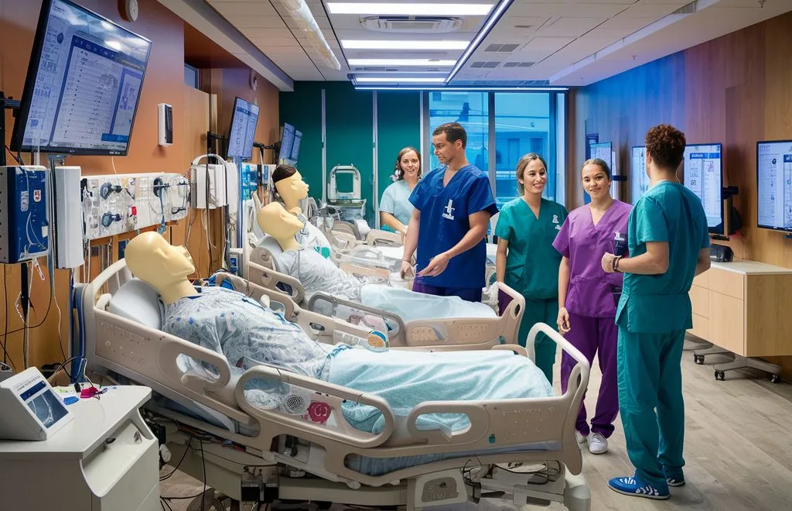
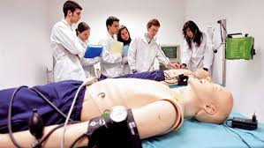
Aplicaciones de la Simulación en la Formación Clínica
Capacitación en Tecnologías Médicas
La simulación interprofesional involucra a estudiantes de diferentes disciplinas de la salud, promoviendo el trabajo en equipo y la comprensión de los roles de cada profesional en el cuidado del paciente.
A través de la simulación, los estudiantes pueden familiarizarse con nuevas tecnologías y equipos médicos, asegurando que estén preparados para utilizarlos en su práctica futura.

Slide 16
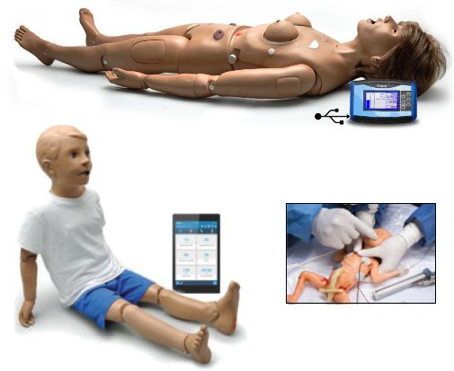
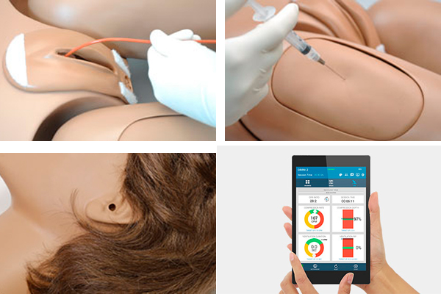
Desafíos de la Simulación en la Formación
Accesibilidad
Asegurar que todos los estudiantes tengan acceso a oportunidades de simulación puede ser complicado, especialmente en instituciones con recursos limitados que no pueden ofrecer la misma cantidad de simulaciones que otras.
Necesidad de Evaluación Continua
Es fundamental realizar evaluaciones continuas de los programas de simulación para asegurarse de que se estén logrando los objetivos de aprendizaje y que se esté adaptando el contenido a las necesidades cambiantes del campo médico.
Costos de Implementación
Uno de los principales desafíos de la simulación es el costo de implementación, que incluye la adquisición de equipos, maniquíes y la formación de instructores, lo que puede ser una barrera para algunas instituciones.

Slide 17
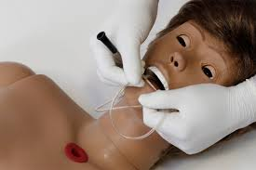
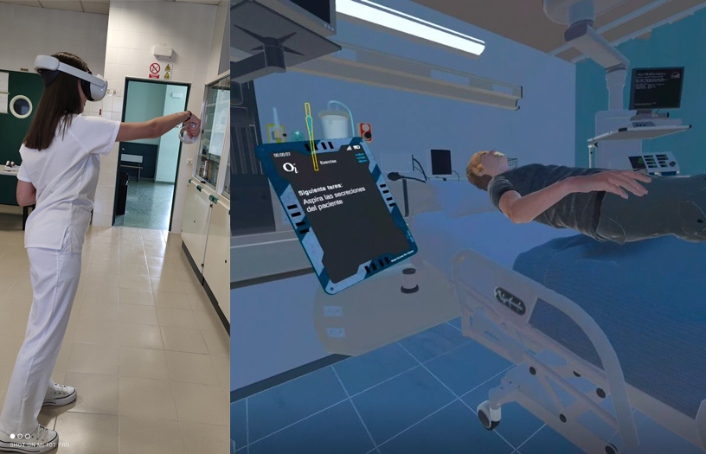
Futuro de la Simulación en la Formación
Expansión de Escenarios de Simulación
Investigación en Efectividad
Colaboración Internacional
Integración de Tecnología Avanzada
El futuro de la simulación en la formación médica incluye la integración de tecnologías avanzadas como la realidad virtual y aumentada, que permitirán experiencias de aprendizaje aún más inmersivas y realistas.
Se espera que la variedad de escenarios de simulación se expanda, abarcando no solo situaciones médicas, sino también aspectos éticos y de toma de decisiones complejas en atención médica.
El continuo estudio e investigación sobre la efectividad de la simulación en la adquisición de competencias médicas será esencial para validar su uso y optimizar los programas de formación.
La colaboración entre instituciones de diferentes países en la creación de simulaciones permitirá el intercambio de mejores prácticas y el desarrollo de programas de formación más robustos y variados.

Slide 18
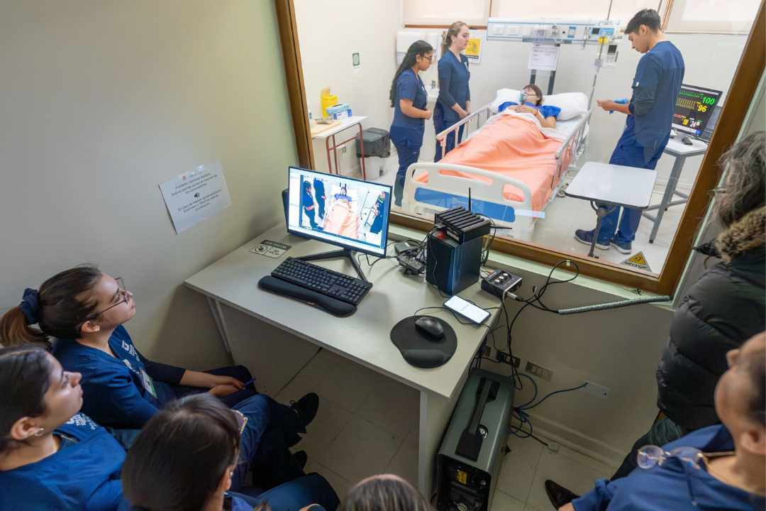
Estrategias Didácticas para la Simulación

Slide 19
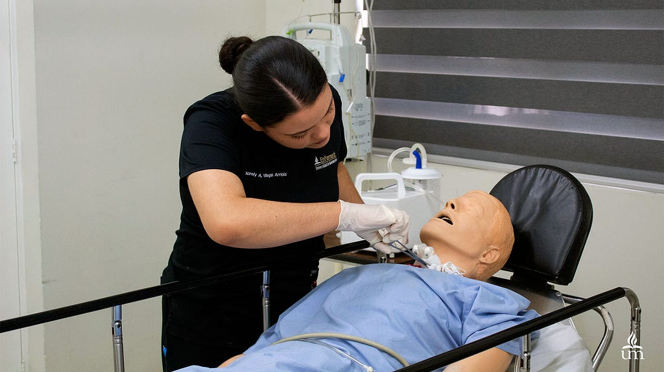
Integración de la Simulación en el Currículo
La simulación en el currículo de enfermería permite a los estudiantes desarrollar competencias prácticas en un entorno controlado. Esto facilita la adquisición de habilidades técnicas y de toma de decisiones críticas sin el riesgo asociado a situaciones reales.
La simulación fomenta un aprendizaje experiencial, donde los estudiantes pueden practicar y reflexionar sobre sus acciones. Este enfoque ayuda a consolidar conocimientos teóricos a través de la práctica directa y la retroalimentación inmediata.
A través de simulaciones grupales, los estudiantes aprenden a trabajar en equipo, desarrollando habilidades de comunicación y colaboración. Esto es esencial en el ámbito de la enfermería, donde el trabajo en equipo es crucial para la atención al paciente.
Desarrollo de Competencias
Aprendizaje Experiencial
Fomento del Trabajo en Equipo

Slide 20
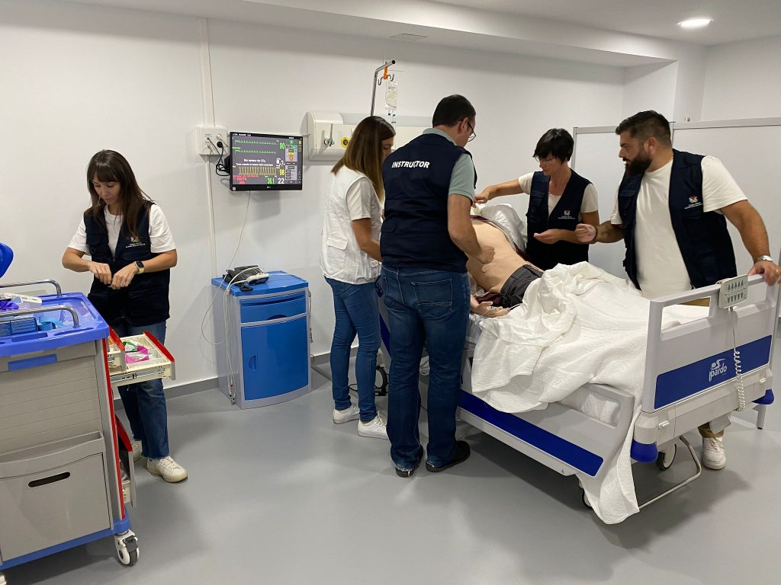
Metodologías Activas en Simulación
Estudios de Caso Simulados
Los estudios de caso simulados ofrecen a los estudiantes la oportunidad de analizar situaciones reales en un ambiente seguro. Esto les permite aplicar la teoría a la práctica y desarrollar habilidades analíticas.
Aprendizaje Basado en Problemas
El aprendizaje basado en problemas (ABP) se puede integrar con la simulación para presentar escenarios clínicos complejos. Los estudiantes deben investigar y aplicar sus conocimientos para resolver problemas, lo que fomenta el pensamiento crítico.
Role Playing
El role playing o juego de roles es una estrategia didáctica que permite a los estudiantes asumir diferentes roles en un escenario simulado. Esto ayuda a comprender mejor las dinámicas interpersonales y las responsabilidades en el ámbito de la enfermería.
Simulación Interprofesional
La simulación interprofesional involucra a estudiantes de diferentes disciplinas de la salud trabajando juntos en escenarios simulados. Esto promueve la comprensión del trabajo multidisciplinario y cómo cada rol contribuye al cuidado del paciente.

Slide 21
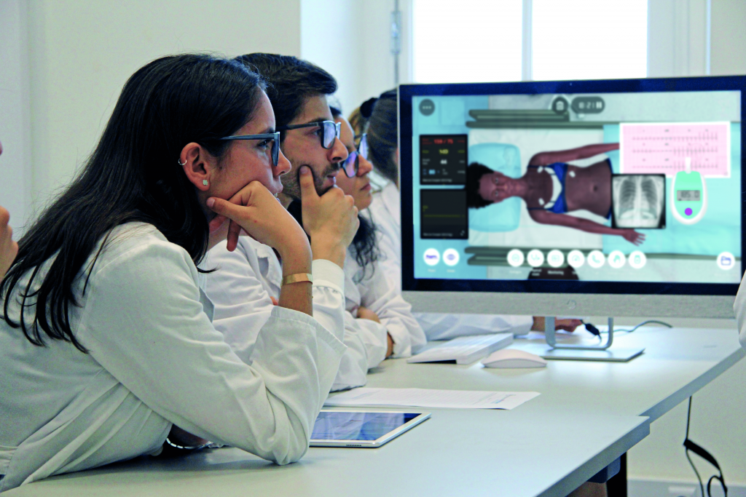
Beneficios de la Simulación en Enfermería
Reducción de errores
Preparación para situaciones clinicas
Mejora de la comunicación
Fomento de la autonomía

Slide 22
Conclusiones y Recomendaciones

Slide 23
Importancia de la Simulación en la Formación de Enfermería
Fundamento de la Simulación
La simulación se considera un componente fundamental en la formación de enfermería, ya que proporciona un entorno seguro para practicar habilidades y tomar decisiones clínicas sin poner en riesgo a los pacientes.
Mejora de Habilidades Prácticas
A través de la simulación, los estudiantes pueden mejorar sus habilidades prácticas, permitiendo que enfrenten situaciones reales de manera controlada, lo que les ayuda a ganar confianza y competencia.
Evaluación de la Efectividad
Se recomienda realizar investigaciones futuras para evaluar la efectividad de la simulación en la educación de enfermería, lo que permitirá ajustar y mejorar los métodos de enseñanza.
Impacto en el Aprendizaje
La implementación de simulaciones en el currículo de enfermería ha demostrado tener un impacto positivo en el aprendizaje de los estudiantes, facilitando la asimilación de conocimientos teóricos a través de la práctica.

Slide 24
Gracias…
Email: ipgomezp@unicartagena.edu.co

